Slide 1

Introducción a la Programación
Algóritmos y Estructuras de Datos
-00184-
Dr. Diego Agustín Ambrossio
Anl. Sis. Angel Leonardo Bianco

Slide 2
Introducción a la Programación
Contenido:
Modelización de problemas del mundo real
Etapas de la resolución de problemas con computadoras
Lenguajes de programación
Algoritmos: Qué es un algoritmo?
  Asignación
  Secuencia
  Decisión
  Repetición
  Selección
  Iteración

Slide 3
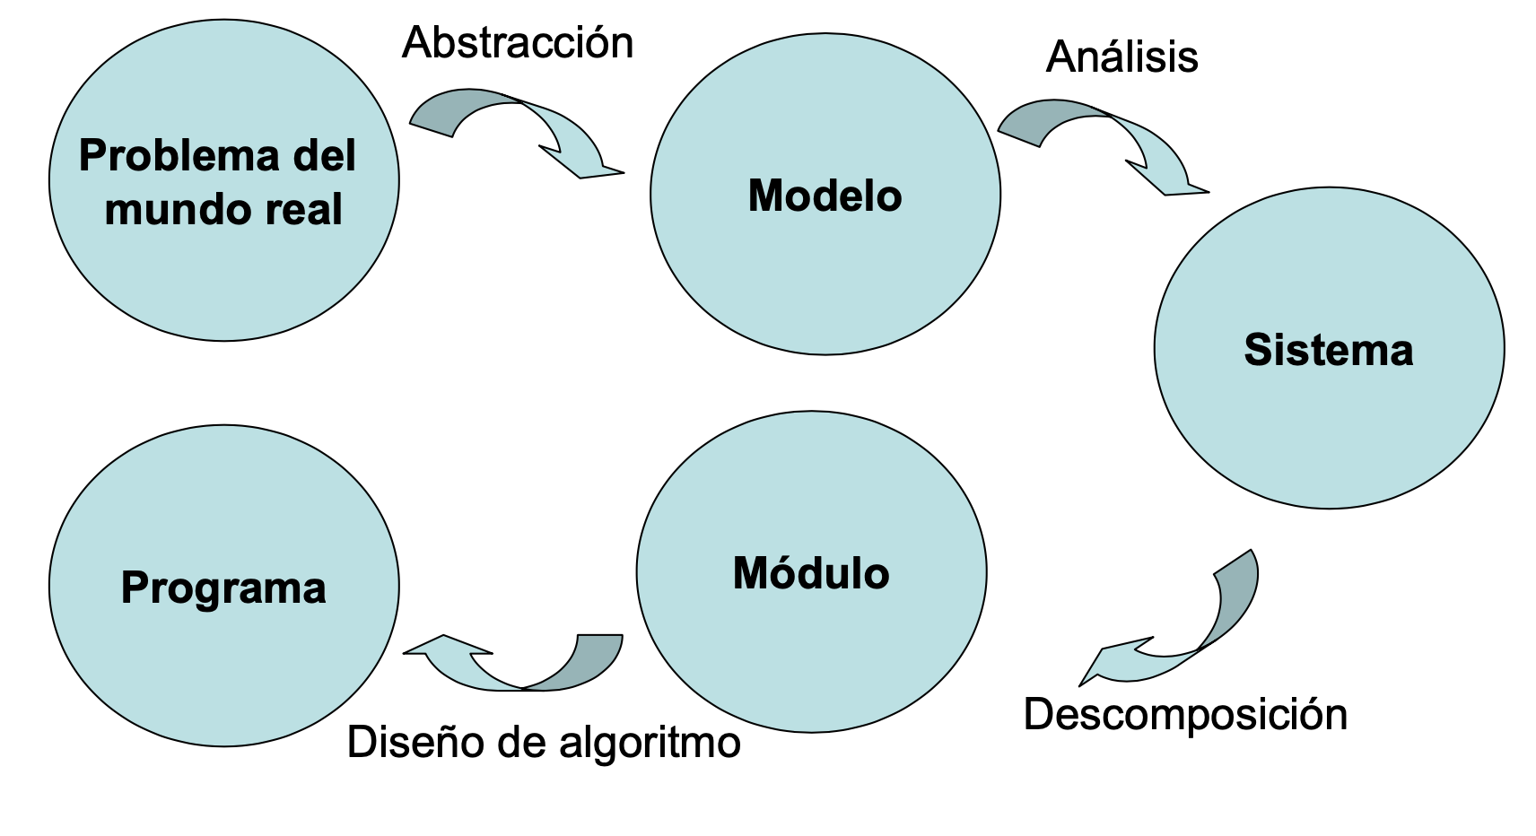
Introducción a la Programación
Modelización de problemas del mundo real:
Debemos analizar el Problema, generar una Abstracción y simplificar su expresión tratando de encontrar los aspectos principales que se pueden resolver (requerimientos), los datos que se han de procesar y el contexto del sistema.

Slide 4
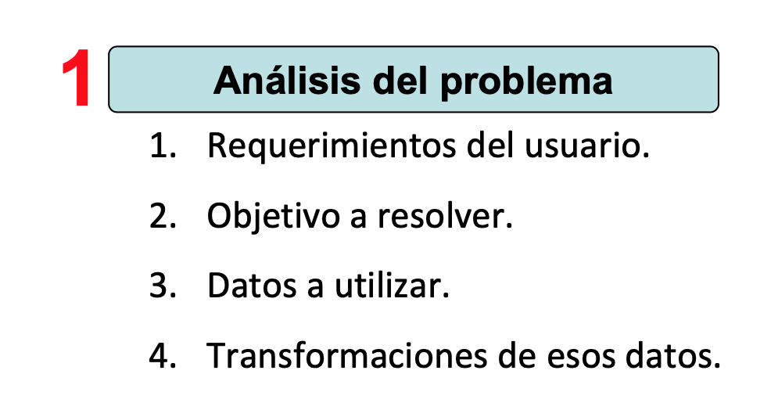
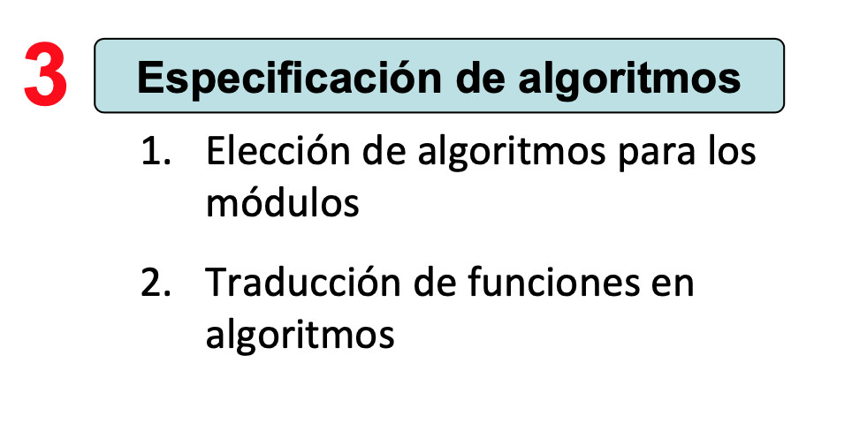
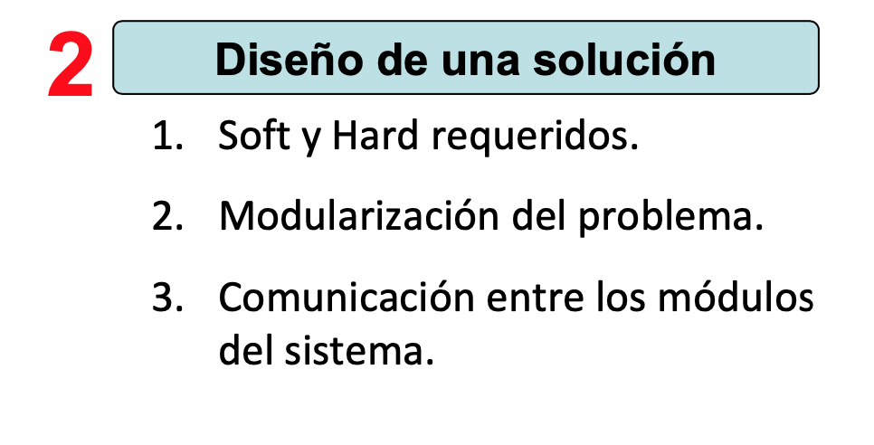
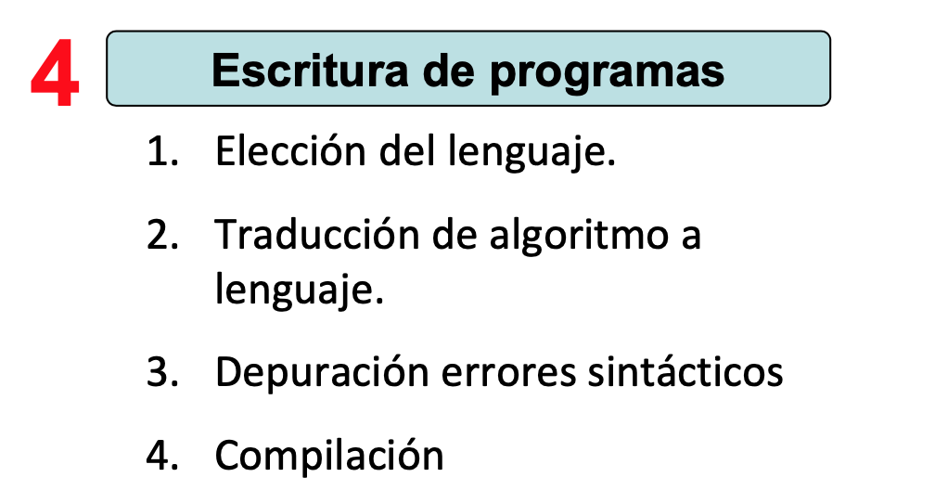
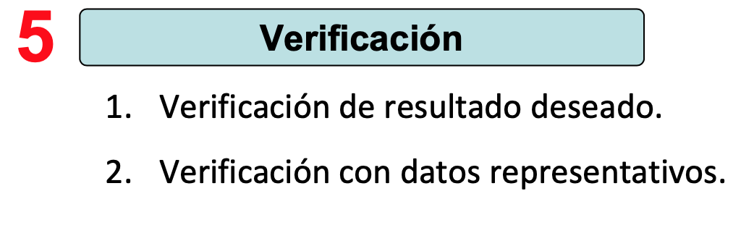
Introducción a la Programación
Etapas de la Resolución de Problemas:

Slide 5
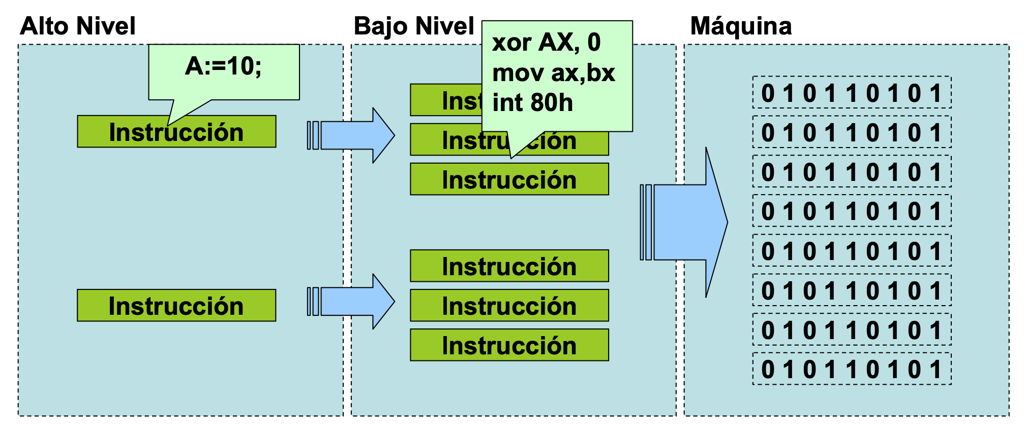
Introducción a la Programación
Lenguajes de Programación:
Un lenguaje de programación es un conjunto de símbolos y reglas sintácticas y semánticas que definen su estructura y el significado de sus elementos y expresiones. Es utilizado para controlar el comportamiento físico y lógico de una máquina.

Slide 6
Introducción a la Programación
Qué es un Algoritmo? (y qué no lo es):
Un algoritmo es la “especificación rigurosa de la secuencia de pasos (instrucciones) a realizar para alcanzar un resultado deseado en un tiempo finito”.
Propiedades de un Algoritmo:
  Finito: Debe terminar después de un determinado número de pasos.
  Precisión: Cada paso debe estar rigurosamente definido. De manera no ambigua.
  Entrada: Puede tener cero o mas entradas.
  Salida: Tiene una o mas salidas.
  Eficacia y Eficiencia: Se espera que sea eficaz en sentido que todas las operaciones que realice el algoritmo puedan llegar a ser realizadas por un hombre utilizando lapiz y papel. La eficiencia dependerá de que queremos “optimizar” (tiempo, espacio, legibilidad, etc.)

Slide 7
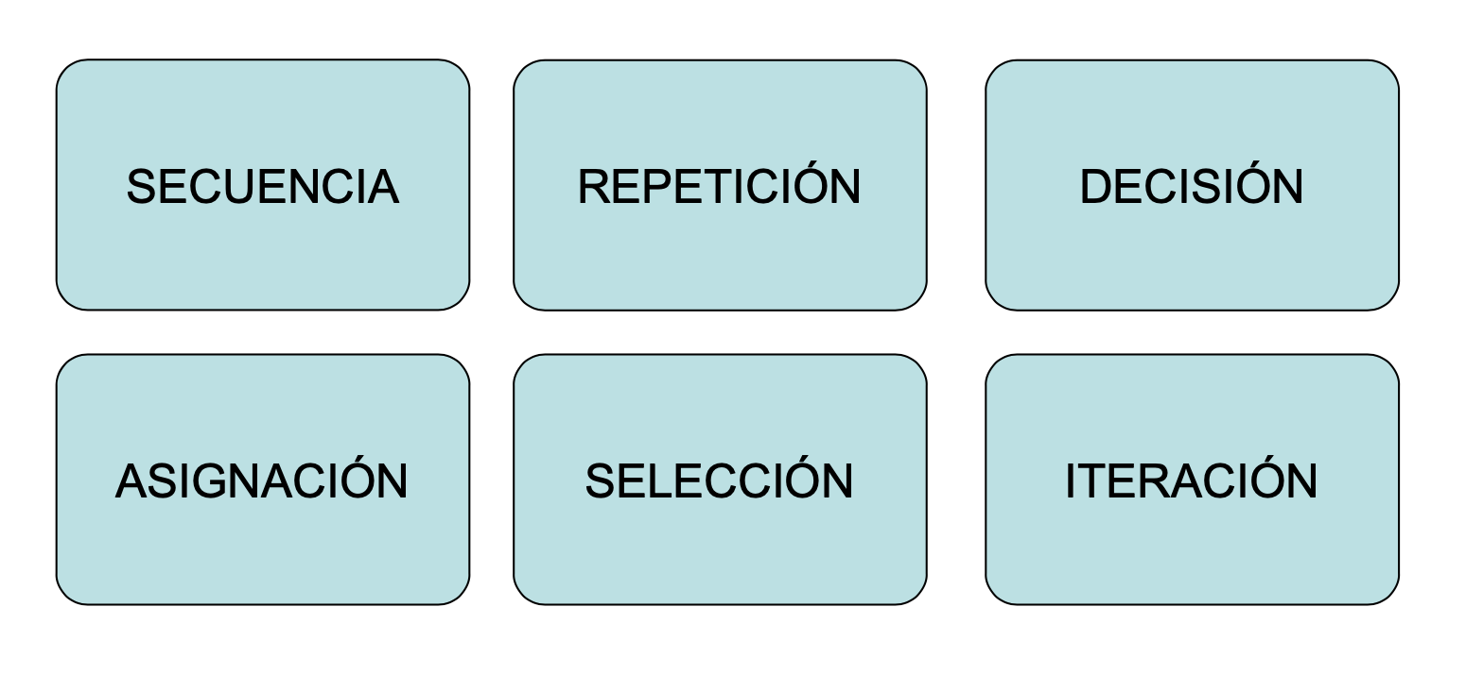
Introducción a la Programación
Estructuras de Control:
Todos los lenguajes de programación tienen un conjunto mínimo de instrucciones que permiten especificar el control propio del algoritmo que se quiere implementar. Este conjunto debe contener estructuras mínimas de:
ASIGNACION, DECISIÓN E ITERACIÓN.

Slide 8
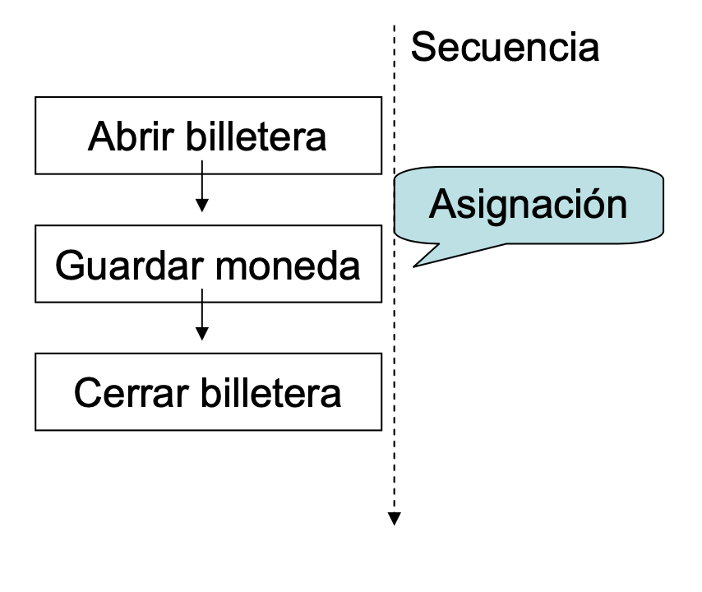
Introducción a la Programación
Estructuras de Control:
• Secuencia:
• La estructura de control mas simple representada por una sucesión de operaciones.
Ej: asignación (almacenar valores).
• El orden de ejecución coincide con el orden físico de la aparición de las instrucciones.

Slide 9
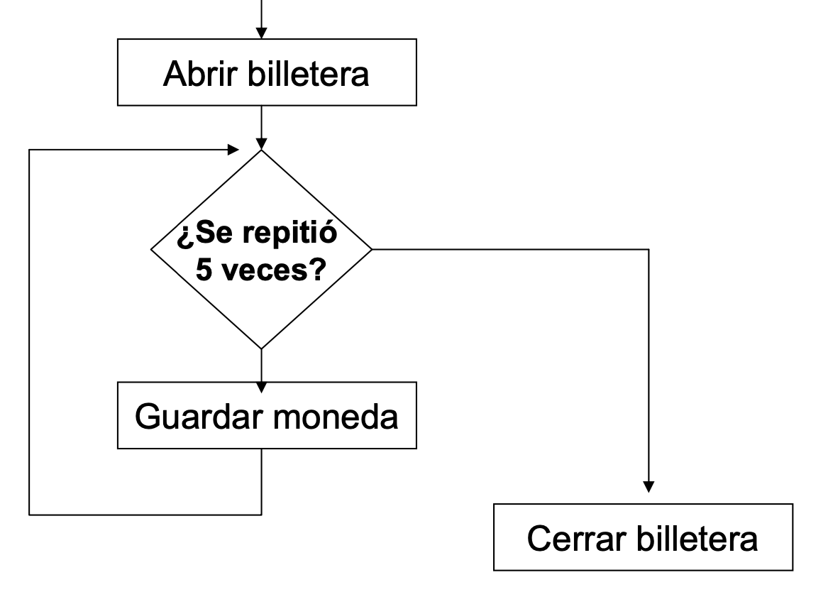
Introducción a la Programación
Estructuras de Control:
• Repetición:
• Consiste en repetir n veces un determinado bloque de acciones.
• Se considera que el número de veces que se deben ejecutar las acciones es fijo y conocido de antemano.

Slide 10
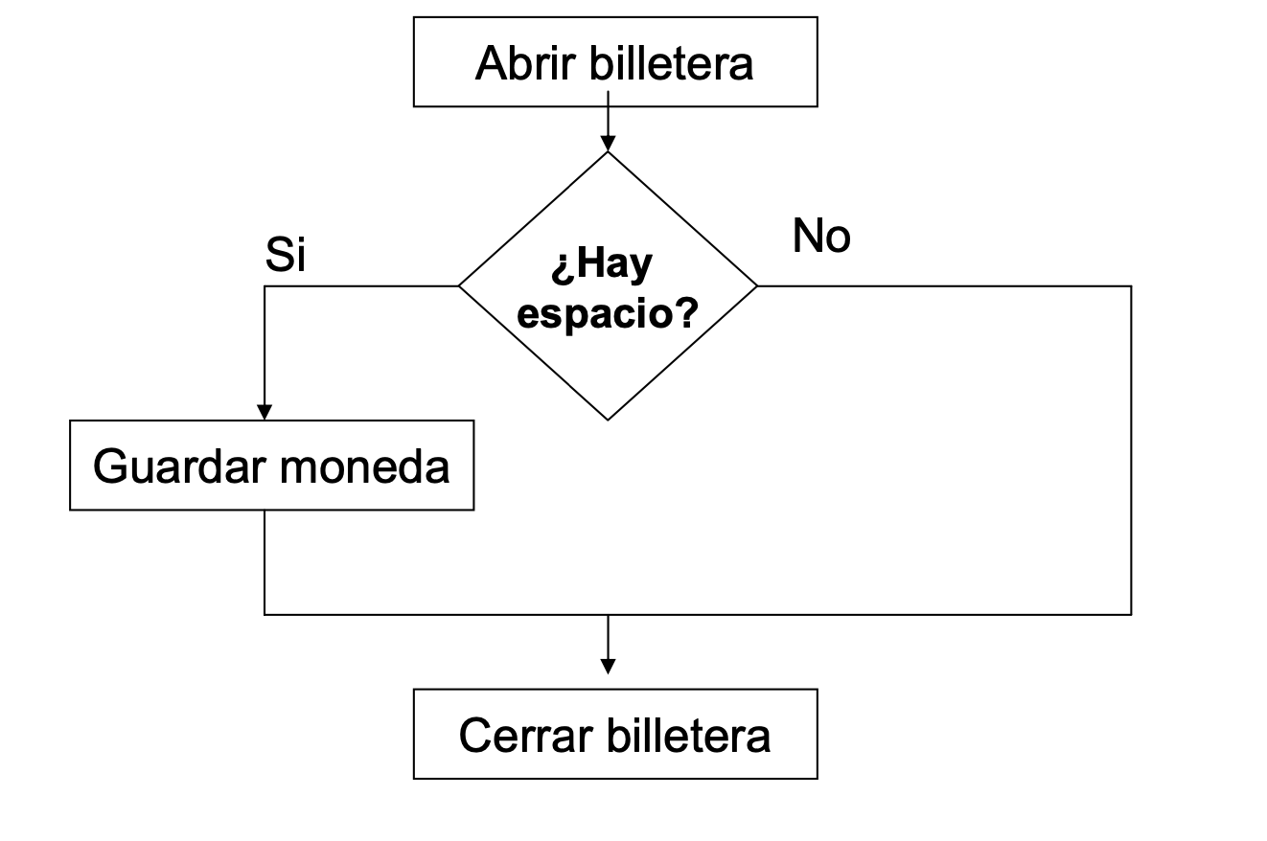
Introducción a la Programación
Estructuras de Control:
• Decisión:
• Es imposible la representación real en un algoritmo secuencial puro.
• Por medio de una estructura de decisión básica se puede optar entre dos alternativas posibles.

Slide 11
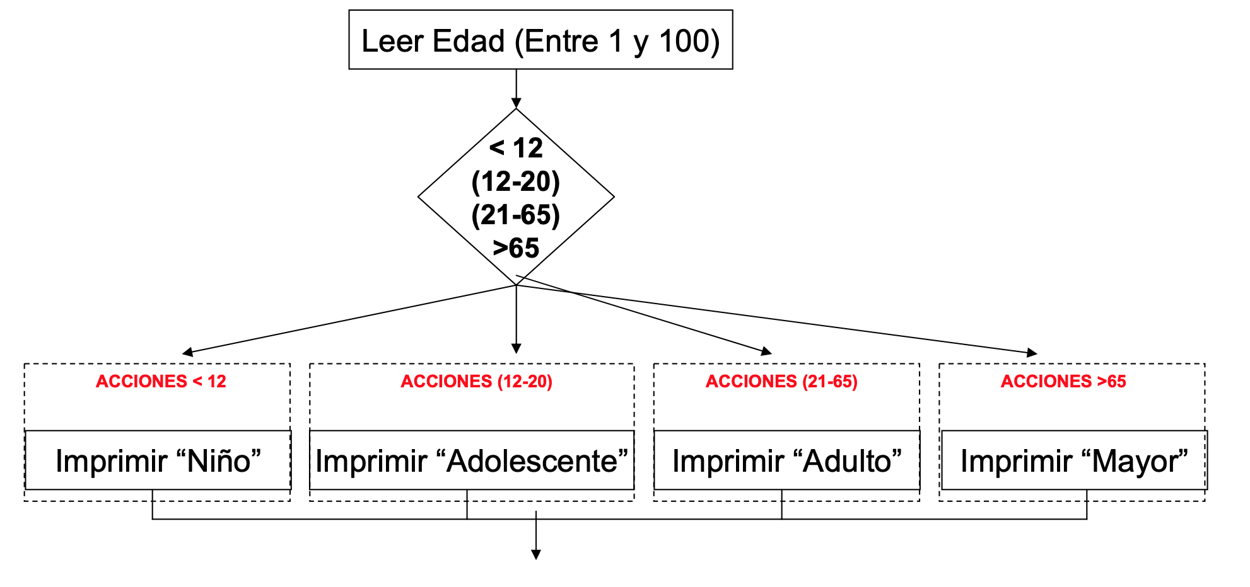
Introducción a la Programación
Estructuras de Control:
• Selección:
• Es una extensión de la estructura básica de decisión
• Se utiliza cuando las alternativas sean mas de dos.

Slide 12
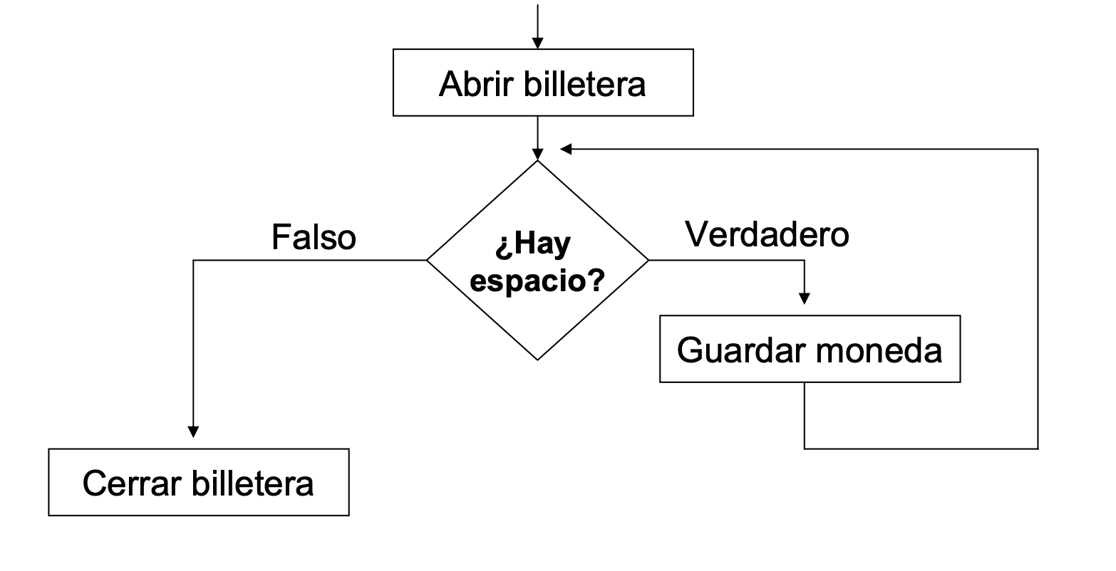
Introducción a la Programación
Estructuras de Control:
• Iteración:
• Consiste en repetir un determinado bloque de instrucciones desconociendo el número exacto de veces que se ejecuta
• En la mayoría de los lenguajes existen las instrucciones de control iterativas condicionales.

Slide 13

METODO AXIOMATICO

Slide 14











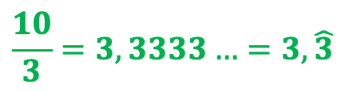











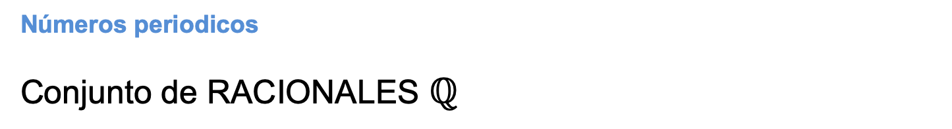





NUMEROS, CAMPOS NUMERICOS
Números periodicos
Conjunto de RACIONALES $ℚ$
$$ℚ$$
$$ℤ$$
$$\frac{4}{2}$$
$$\frac{−12}{3}$$
$$\frac{3}{4}=0,75$$
$$ℕ_{0}$$
$$\frac{5}{2}$$
$$0$$
$$−1$$
$$\frac{10}{3}=3,3333…=3,\hat{3}$$
$$\frac{1}{3}$$
$$1$$
$$−2$$
$$2$$
$$3$$
$$4$$
$$\frac{ℤ}{ℤ}=ℚ$$
$$0,\hat{9}$$
$$45,2\hat{74}$$
$$−3$$
$$……$$
$$……$$
$$+∞$$
$$0,004\hat{1983}$$
$$−∞$$
$$\frac{−20}{−4}$$
$$……$$
$$∞$$

Slide 15




METODO AXIOMATICO
Números periodicos
Conjunto de RACIONALES $ℚ$
$$\frac{24}{5}$$
24 dividido 5
$$4,8$$
$$83,46$$
8346 dividido 100
$$\frac{8346}{100}$$
2 cifras decimales

Slide 16
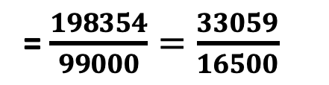
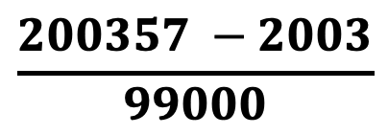



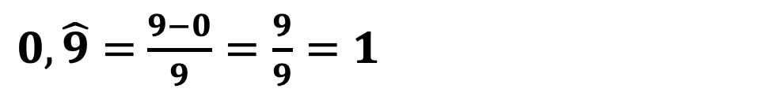
METODO AXIOMATICO
Números periodicos
Conjunto de RACIONALES $ℚ$
$$\frac{1}{3}$$
1 dividido 3
$$0,333333…$$
$2,003\hat{57}=$
$$\frac{200357 −2003}{99000}$$
= $\frac{198354}{99000}=\frac{33059}{16500}$
$0, \hat{9}=$ $\frac{9−0}{9}=\frac{9}{9}=1$

